Slide 1
«Домашние животные»
Выполнили воспитатели средней группы МБДОУ детский сад №3 «Солнышко»
Кунаева Н.В
Аксенова Н.А.

Slide 2
Тип проекта: познавательный,творческий. Участники проекта: воспитатели, дети средней группы, родители. Продолжительность: краткосрочный 1 неделя. Сроки реализации проекта: Октябрь 2020г

Slide 3
Актуальность:
Домашние питомцы очень важны в жизни человека, они основа добрых отношений, дают возможность быть добродушными. Хотим мы этого или нет, но отношения к домашним животным вошли уже в нашу жизнь: общественную, семейную. Дети с домашними животными сталкиваются с малых лет, узнают об их ласке, любви, учатся заботиться о них, но очень важно научить детей бережному отношению к ним. Общение с животными, если оно происходит бесконтрольно, может принести не только пользу, но и вред развивающейся личности ребенка. Домашнее животное в семье - это мощный воспитательный фактор. Ребенок учится заботиться, ухаживать за ним, у него развиваются нравственно-волевые и трудовые качества. Прежде всего, ребенок не знает, что можно делать, а что нельзя, что для животного вредно, а что полезно. Кроме того, при тесном контакте с животным, малыш обязательно захочет удовлетворить свою любознательность и втянуть его в игру. Без контроля и руководства взрослых такое общение может оказаться вредным и даже опасным как для животного, так и для ребенка.

Slide 4
Цель:
Формировать представления о домашних животных, привить любовь и бережное отношение к животным.

Slide 5
Задачи:
Дать детям представление о домашних питомцах, живущих в доме, рядом с человеком.
Закрепить знания о характерных повадках домашних питомцев.
Закрепить знания о том, чем питаются, как передвигаются, какие звуки издают, названия жилищ разных домашних питомцев.
Воспитать чувства сопереживания ко всему живому, учить бережно относиться к животным.
Взаимодействие с родителями: развивать творческие способности и воображение взрослых и детей, умение получать положительных эмоций от совместной выполненной деятельности.

Slide 6
Предполагаемые риски и пути их решения:
Сезон заболеваемости детей.
перенести на другой месяц,
увеличить срок реализации проекта.
Пассивное отношение родителей к проекту.
- воспользоваться помощью тех кто откликнется.

Slide 7
Этапы проекта: 1.подготовительный.
Создание условий для мотивационной готовности к совместной деятельности всех участников проекта.
Сбор дидактического и наглядного материала по теме проекта.
Подготовка информационного материала: просмотр презентаций, консультации, беседы.
Разработка стратегии реализации проекта.

Slide 8
2. Основной.
Совместная деятельность педагога с детьми (игровая, познавательно-исследовательская, физическая, коммуникативная, художественная, продуктивная) на основе единого тематического содержания.
Беседы (индивидуальные, совместные, ознакомительные).
Продуктивная деятельность детей (самостоятельная и совместная с педагогом или родителями)
Привлечение родителей к оформлению детских мини-проектов о домашнем любимце.

Slide 9
3. Заключительный.
-Выставка детских работ
-прослушивание выступлений детей о домашнем питомце.

Slide 10
Методы, формы и средства реализации проекта.
Игровая деятельность:
Д.и «Кто где живет?», «Назови кого опишу», «Назови детёныша», «Каких животных я вижу», Животное домашнее или дикое?" "Угадай, кто спрятался?" "Угадай, что изменилось?" «Четвертый лишний»; «Семья»; «Большой-маленький»; «Сравнялки»; «Кто как кричит? »;«Кто что ест?», «Один-много»;
Лото «Животные», Пазлы «Домашние животные»
Двигательная деятельность:
Сюжетно-ролевые игры: «Ферма», «Водители - трактористы», «Мы едем к бабушке в деревню», «Магазин продуктов», «зоомагазин».
П.и: «Воробушки и кот», «Мышеловка», «Злобный пес», «Гуси-лебеди», «Лохматый пес», «Кот и мыши», «Наседка и цыплята».

Slide 11
Коммуникативная деятельность:
Рассматривание иллюстраций и презентаций о животных, беседы: «Если бы не было домашних птиц», «Что дают домашние животные», «Зачем нужен человеку….»
Продуктивная деятельность:
Раскраски животных, рисование «кошка», аппликация «Домашние животные», коллективная аппликация «корова», лепка «утка с утятами».
Восприятие художественной литературы:
«Зимовье зверей», «Кот, петух и лиса», «Петушок и бобовое зернышко», «Волк и семеро козлят», В. Сутеев "Кто сказал мяу", "Три котенка"; С. Маршак "Кошкин дом", «Сказка о глупом мышонке»; С. Михалков "Мой щенок", В. Чарушин «Кошка», «Собака»; Г. Остер «Котенок по имени Гав»; Н. Носов «Живая шляпа»; Н. Заболоцкий «Как мыши с котом воевали».

Slide 12
Планируемые результаты:
Результат-эффект.
дети должны знать названия домашних животных и их детёнышей;
дети должны знать, что за домашними животными ухаживает человек (кормит, поит, лечит, моет, охраняет, пасет);
дети должны знать, чем питаются домашние животные;
дети должны знать, какую пользу приносят домашние животные людям;
дети научатся ухаживать за домашними животными;
дети должны уметь использовать в речи названия домашних животных и их детёнышей, частей их тела, действий, отгадывать загадки, сравнивать;
дети должны знать, как говорят домашние животные, и уметь различать их по голосу;
привитие детям любви и бережного отношения к животным.

Slide 13
Результат-продукт.
Выставка детских работ.
детские мини-проекты о домашнем любимце.

Slide 14
Выводы:
Данный проект позволил развить творческое мышление дошкольников, умение приобретать знания из различных источников, анализировать факты, высказывать собственные суждения.
Можно сделать вывод, что благодаря проведённым занятиям, беседам, игровой деятельности произошло закрепление и улучшение знаний детей по данной теме.

Slide 15
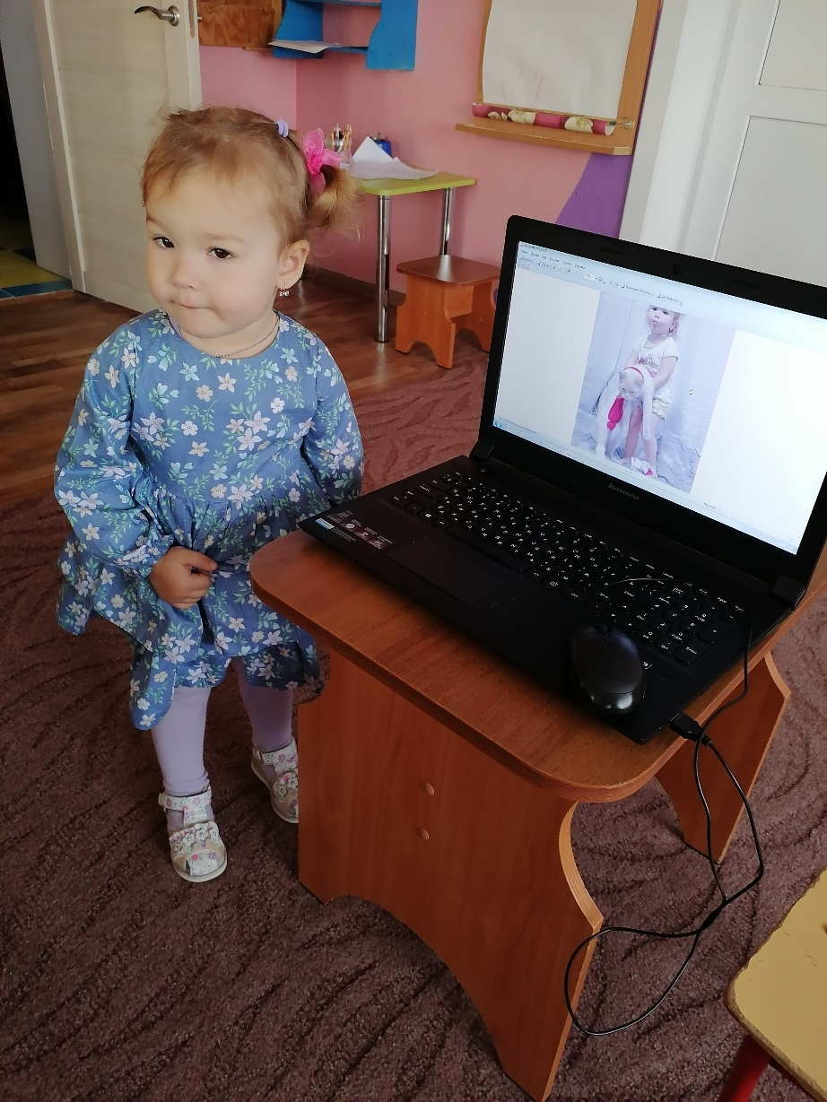
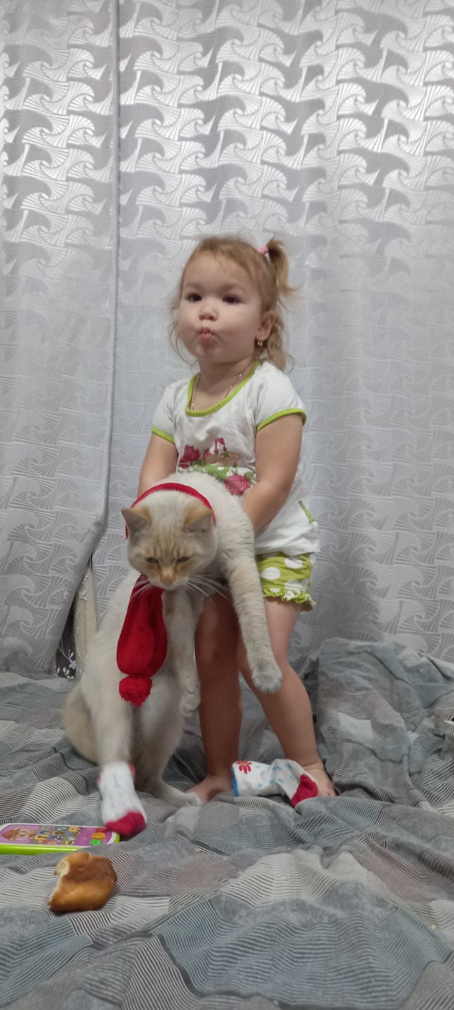
«На лицо ужасный, но добрый внутри кот Бармалей»

Slide 16
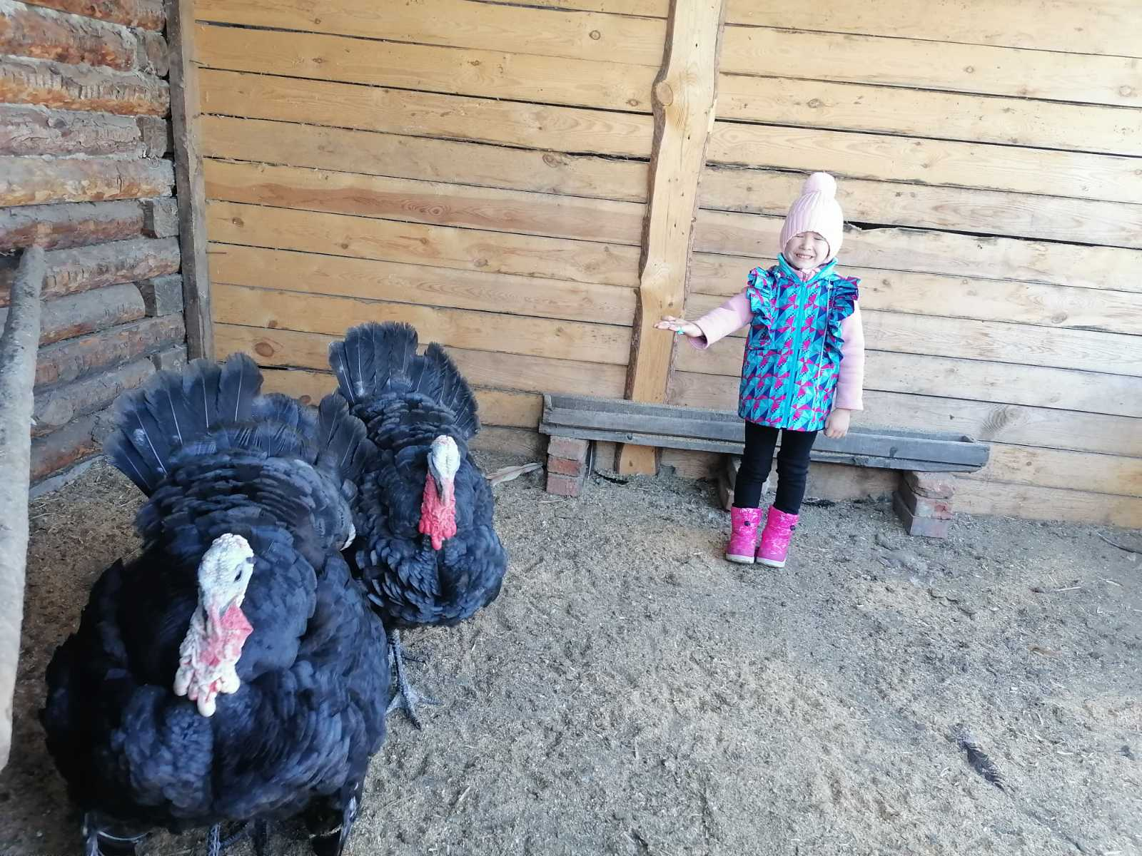
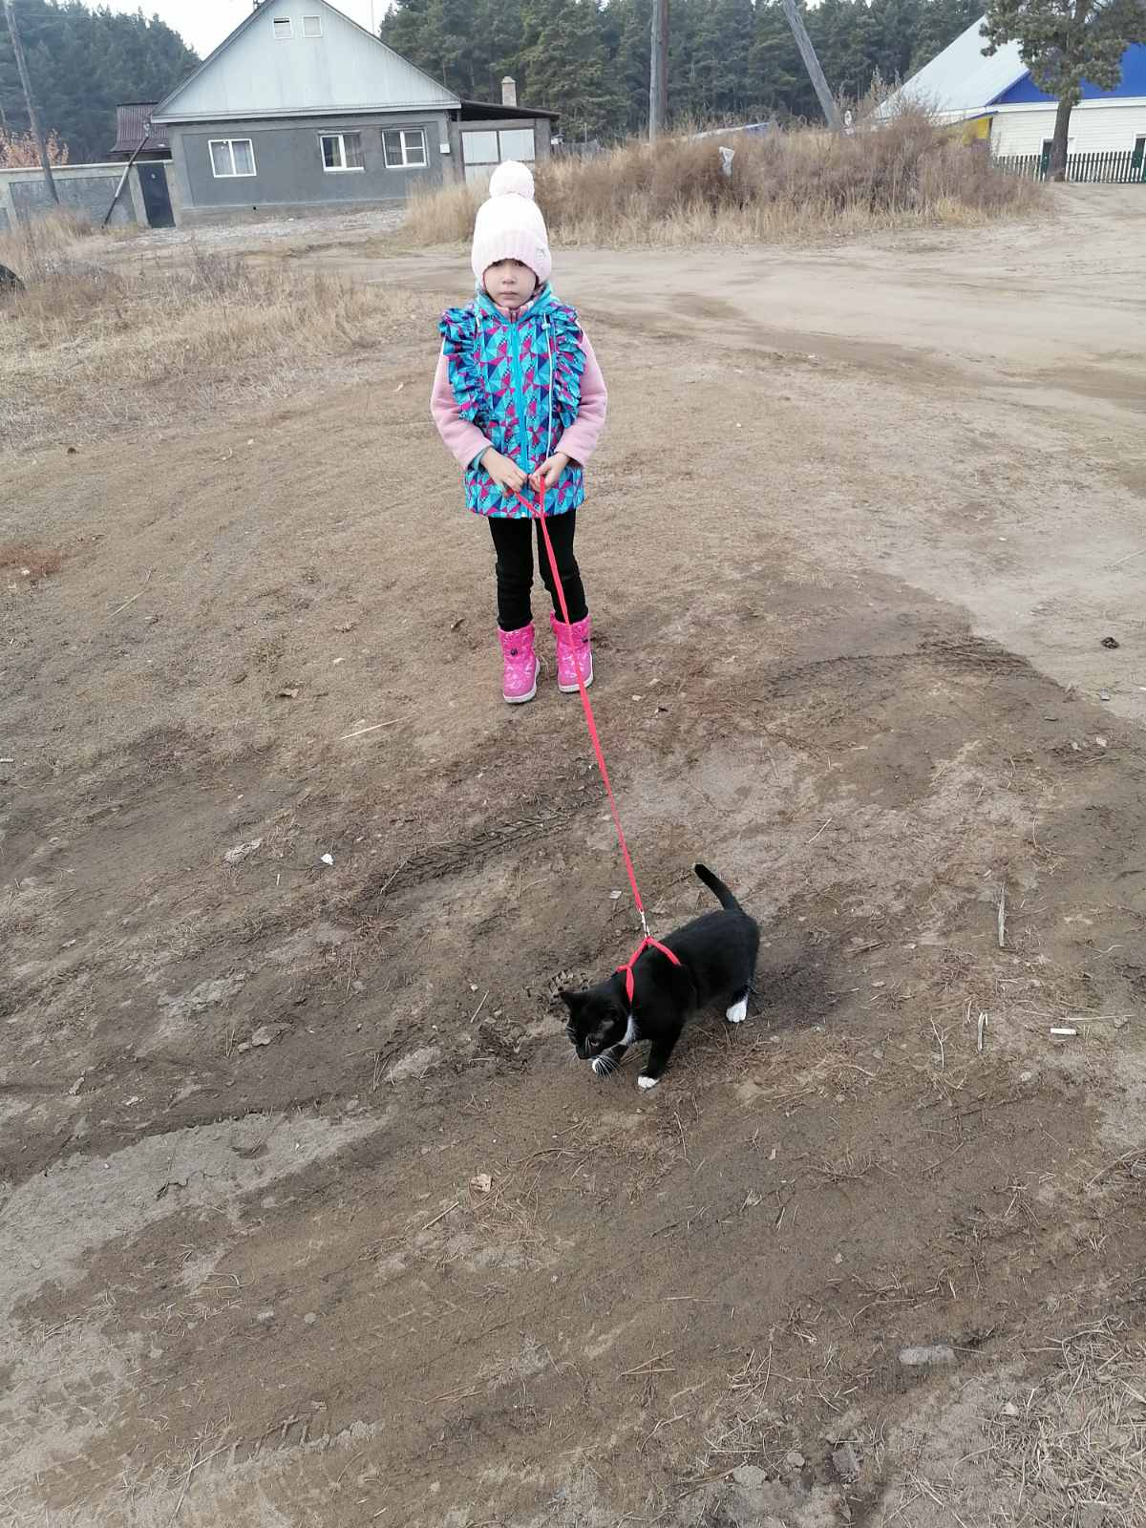
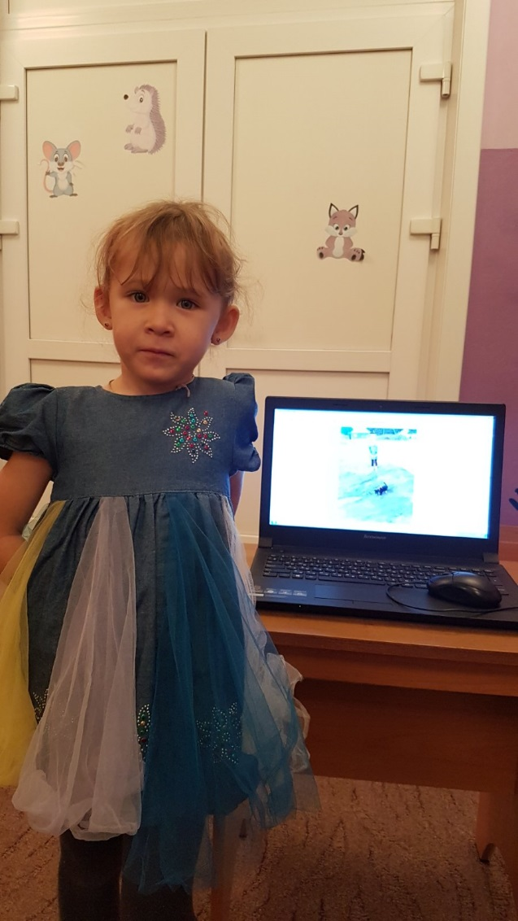
Кот Муха
Индюки безымянные.

Slide 17
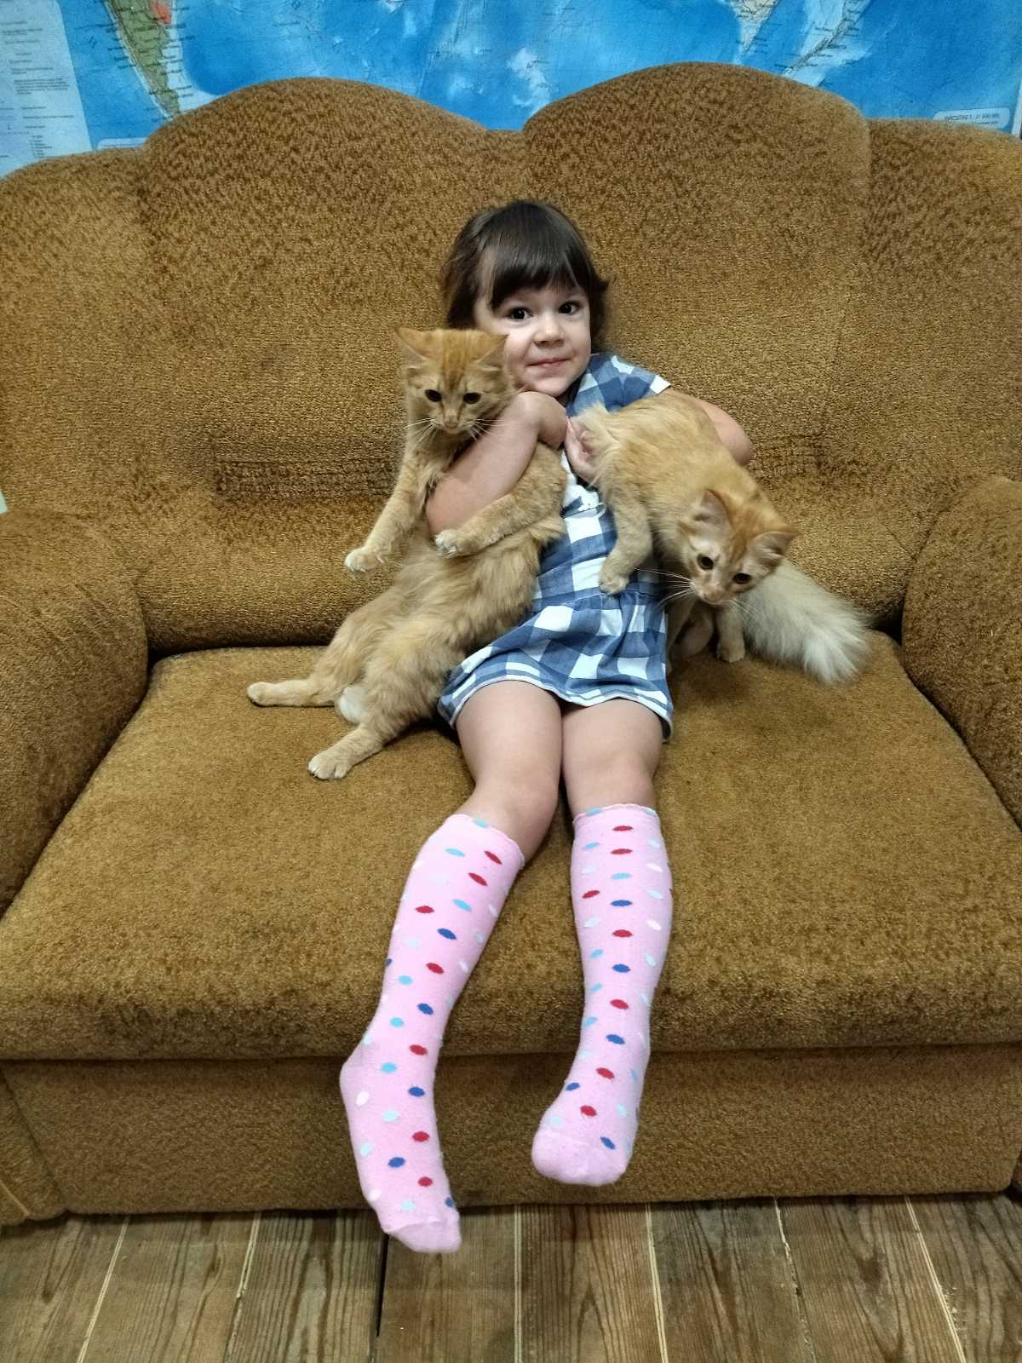
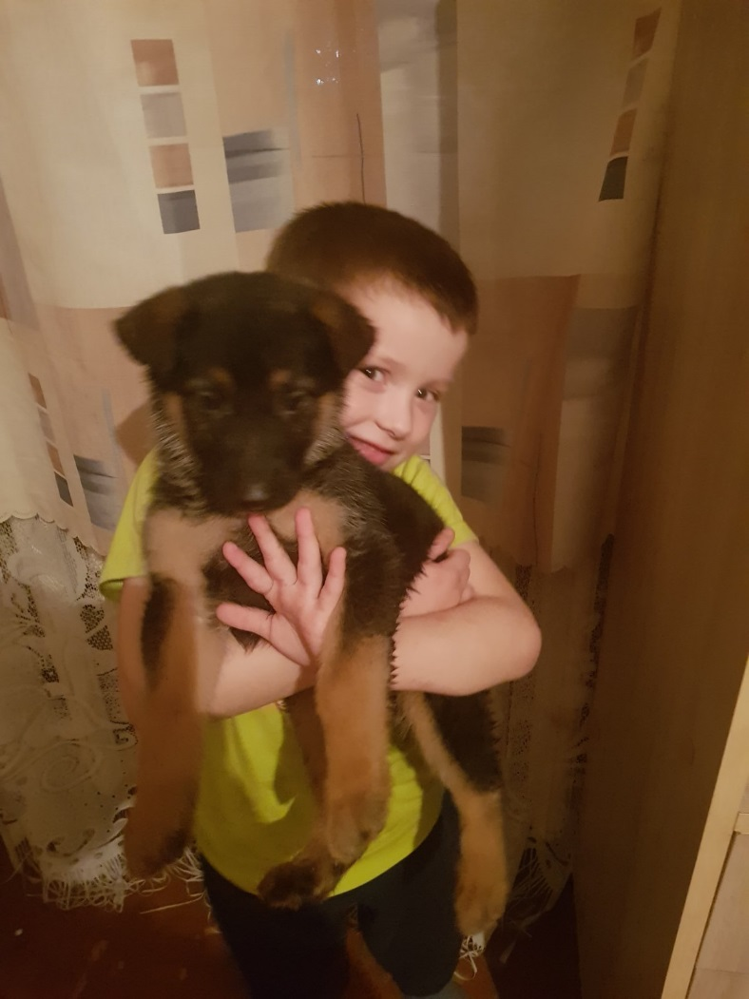
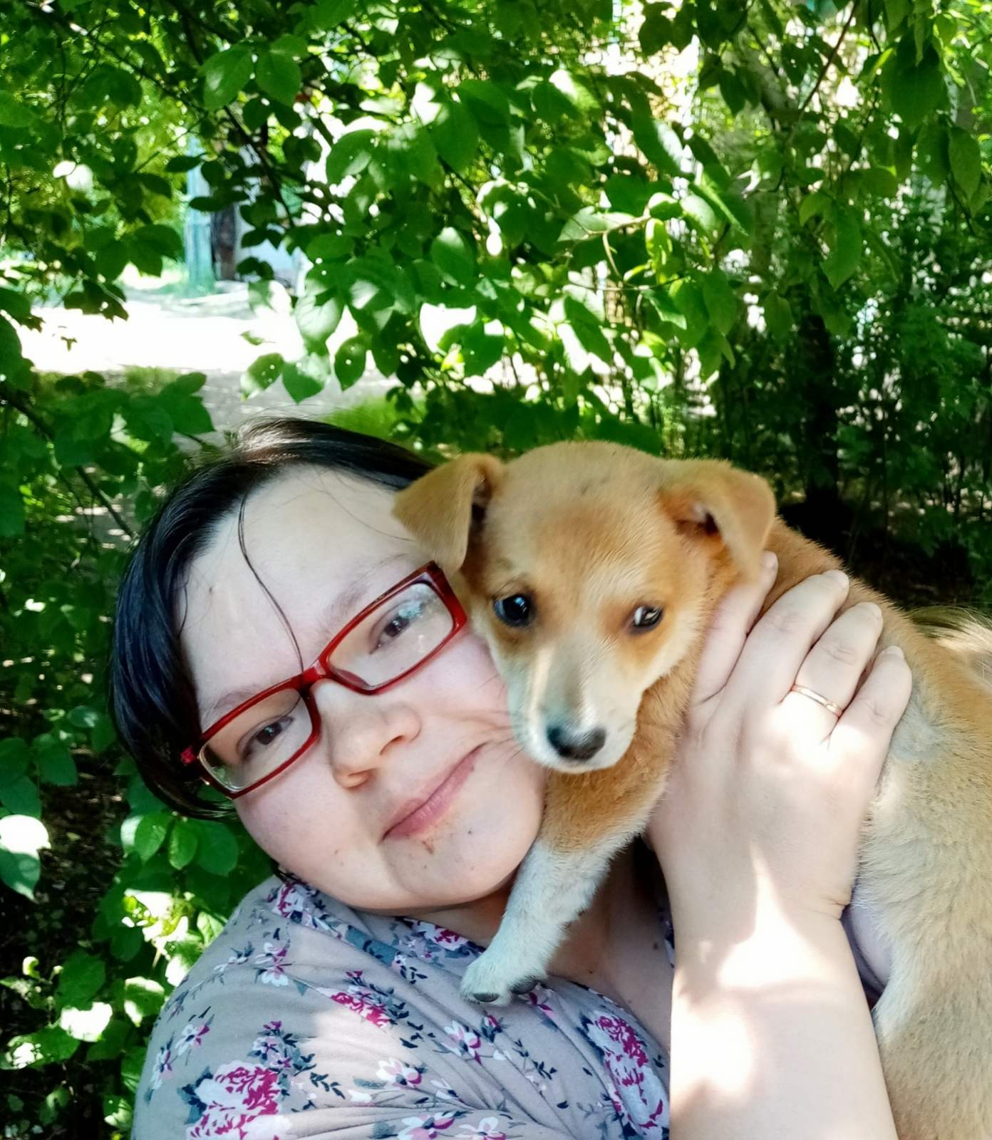
Кошки Варвара и Лиса
Любимая собака Ева
Любимый песик Макс

Slide 18
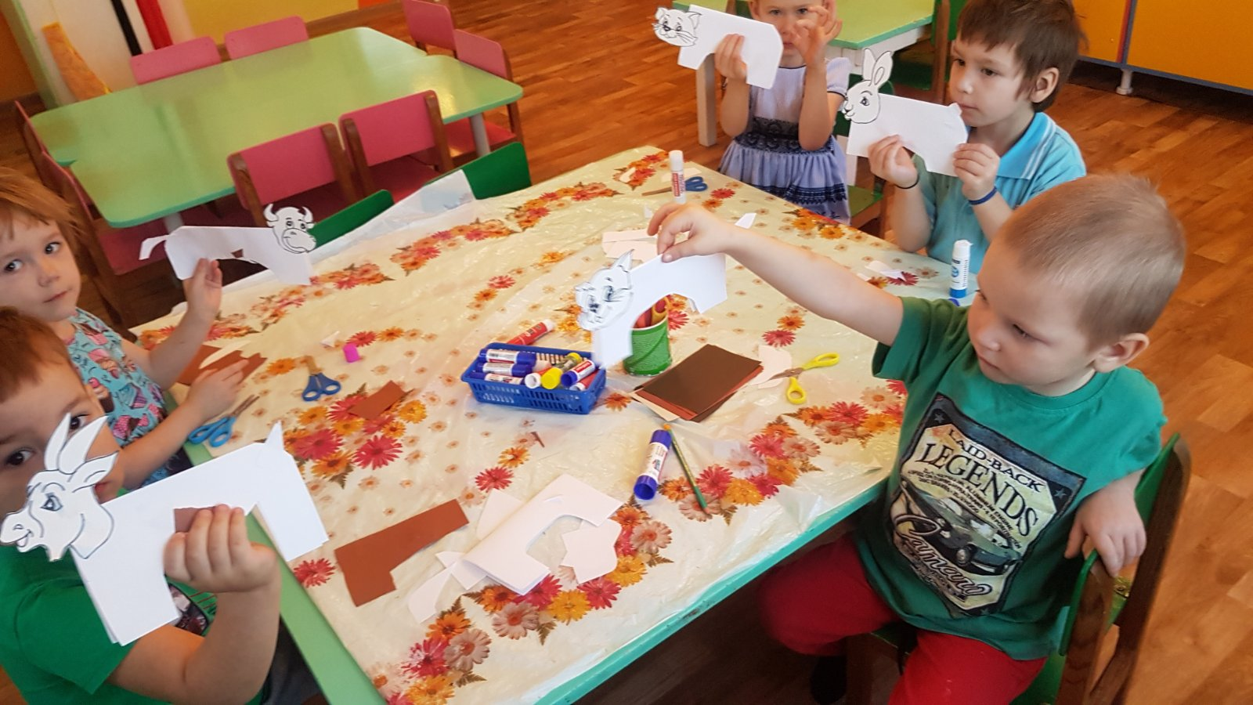
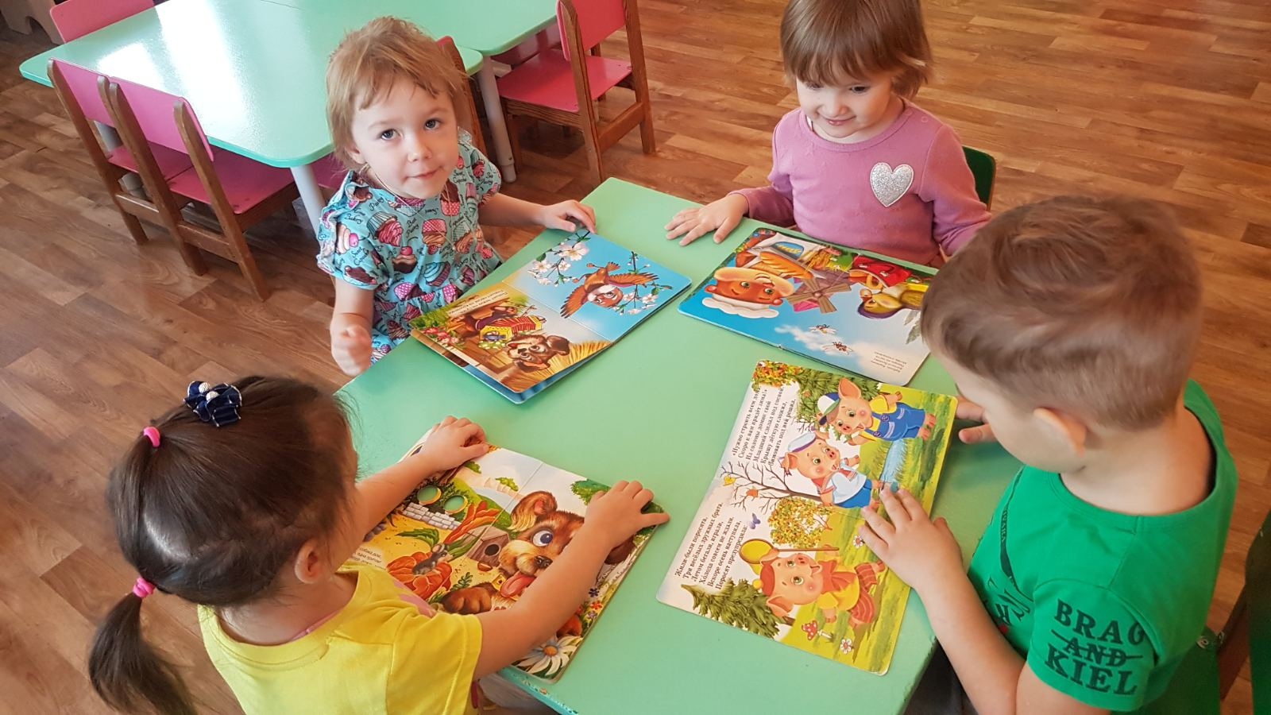
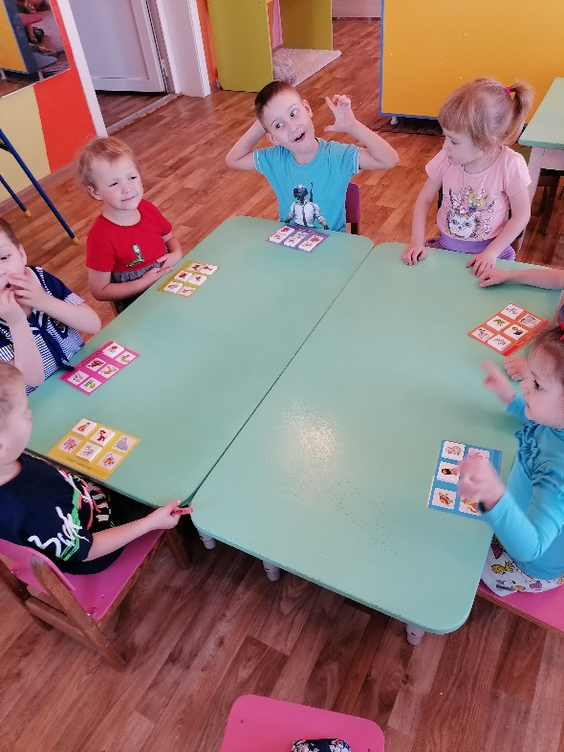
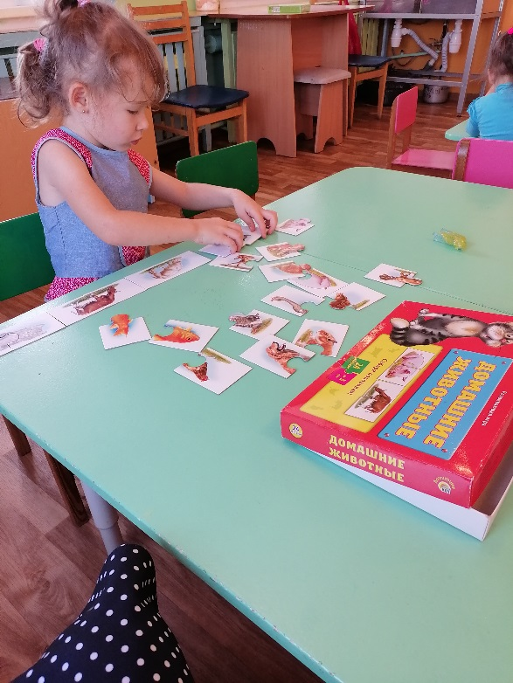
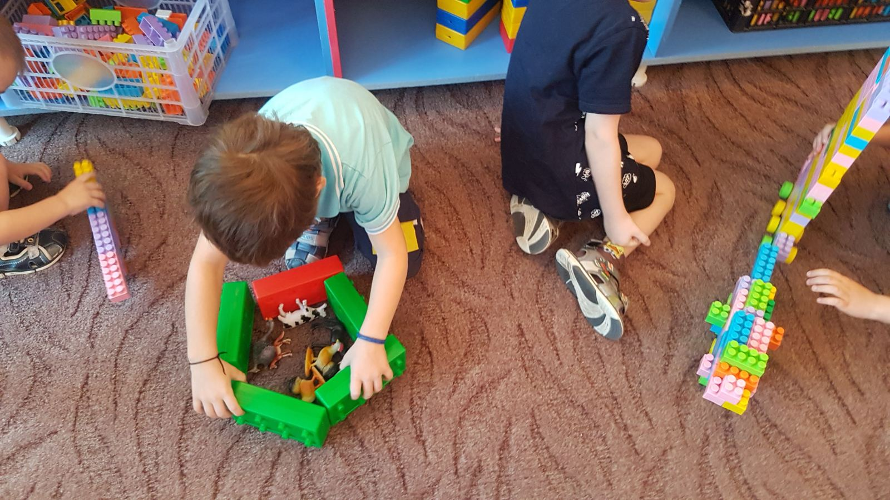

Slide 19
